Slide 1
Rezolvarea problemelor prin algoritmul hill climbing

Slide 2
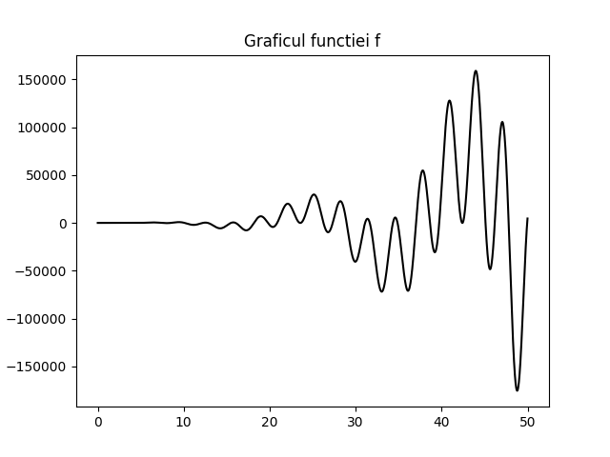

Probleme de optimizare
Problema: determinați maximul funcției
$$f :\left[a,b\right]→ℝ$$
$$f\left(x\right)=x^{3}∙sin\left(\frac{x}{3}\right)+x^{3}∙cos\left(2∙x\right)−x∙sin\left(3∙x\right)+x∙cos\left(x\right)$$
Exemplu
a=0, b=50

Slide 3

Probleme de optimizare
Punct din spațiul soluțiilor: un element x în [a,b]
Calculul vecinilor lui x:
$$V\left(x\right)=\left\{v=x±i∗\text{pas}/1≤i≤nvecini si v∈\left[a,b\right]\right\}$$
$$pas={10}^{−nz}$$
Exemplu:
$$a=0, b=50, x=0.4$$
$$pas=0.1 , nvecini=7$$
$$V\left(x\right)=\left\{0, 0.1, 0.2, 0.3, 0.5, 0.6, 0.7,0.8, 0.9, 1, 1.1\right\}$$

Slide 4
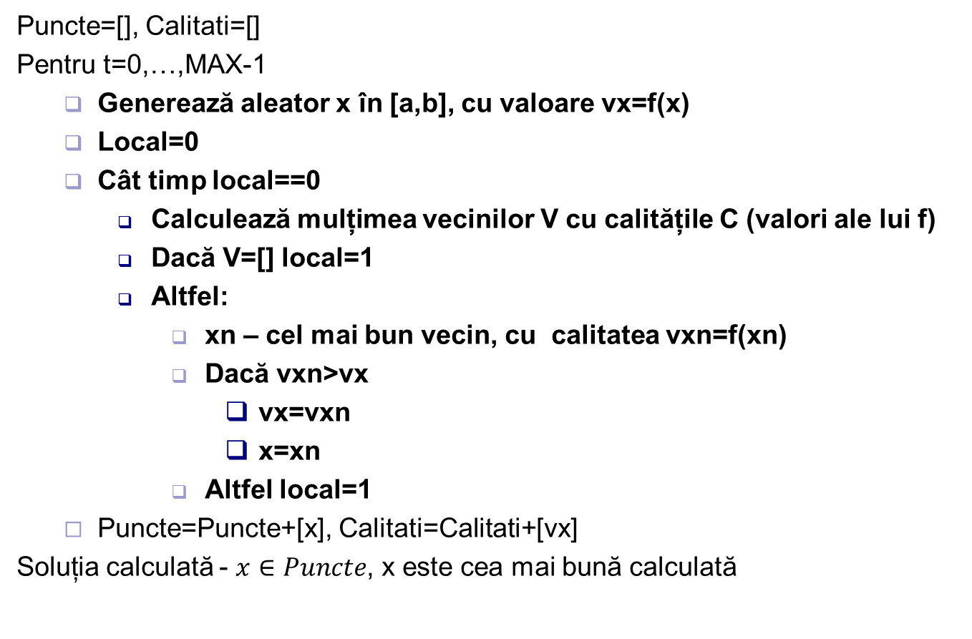
Hillclimbing– problema de maxim a funcției f
Puncte=[], Calitati=[]
Pentru t=0,…,MAX-1
Generează aleator x în [a,b], cu valoare vx=f(x)
Local=0
Cât timp local==0
Calculează mulțimea vecinilor V cu calitățile C (valori ale lui f)
Dacă V=[] local=1
Altfel:
xn – cel mai bun vecin, cu calitatea vxn=f(xn)
Dacă vxn>vx
vx=vxn
x=xn
Altfel local=1
Puncte=Puncte+[x], Calitati=Calitati+[vx]
Soluția calculată - $x∈Puncte$, x este cea mai bună calculată

Slide 5
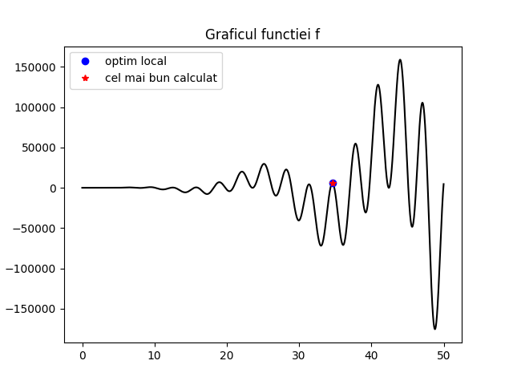
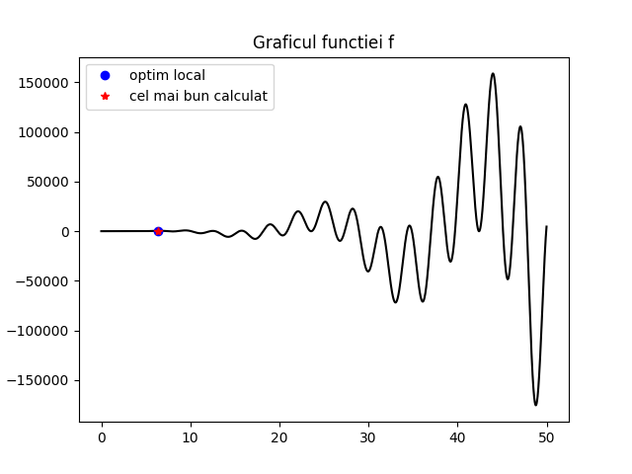
Hillclimbing– exemplu
a=0, b=50
MAX=1 → aplicare hillclimbing o dată
Observație: punctul calculat depinde de punctul inițial, algoritmul este stocastic. Mai jos sunt 2 situații posibile

Slide 6
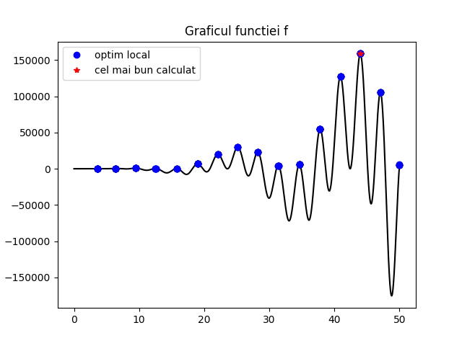
Hillclimbing– exemplu
a=0, b=50
MAX=100 → aplicare hillclimbing de 100 de ori (de fiecare dată pe un punct generat aleator). Mai jos este figurată o situație posibilă

Slide 7
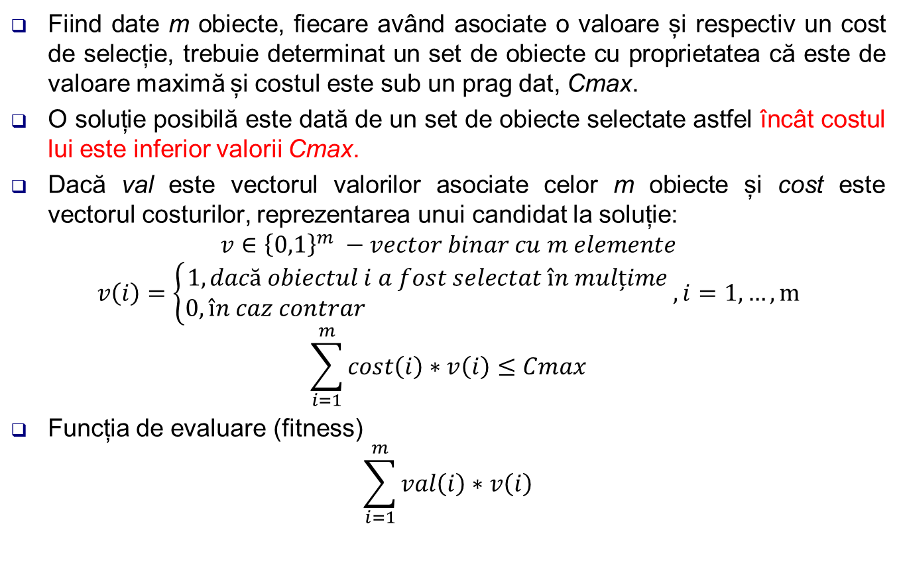
Problema 0-1 a rucsacului
Fiind date m obiecte, fiecare având asociate o valoare și respectiv un cost de selecție, trebuie determinat un set de obiecte cu proprietatea că este de valoare maximă și costul este sub un prag dat, Cmax.
O soluție posibilă este dată de un set de obiecte selectate astfel încât costul lui este inferior valorii Cmax.
Dacă val este vectorul valorilor asociate celor m obiecte și cost este vectorul costurilor, reprezentarea unui candidat la soluție:
$$v∈{\left\{0,1\right\}}^{m} −vector binar cu m elemente$$
$$v\left(i\right)=\left\{\begin{aligned}1, dacă obiectul i a fost selectat în mulțime \\ 0, în caz contrar \end{aligned}\right., i=1,…,m$$
$$\sum_{i=1}^{m}{cost\left(i\right)∗v\left(i\right)}≤Cmax$$
Funcția de evaluare (fitness)
$$\sum_{i=1}^{m}{val\left(i\right)∗v\left(i\right)}$$

Slide 8
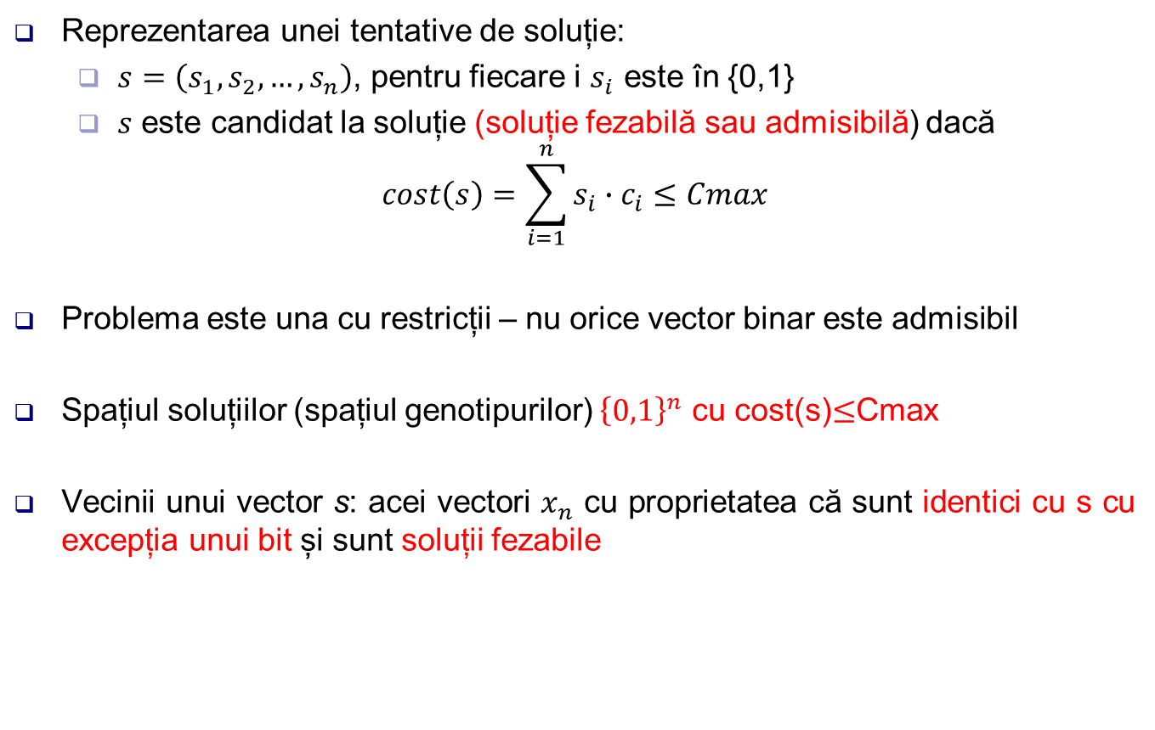
Problema 0-1 a rucsacului
Reprezentarea unei tentative de soluție:
$s=\left(s_{1},s_{2},…,s_{n}\right)$, pentru fiecare i $s_{i}$ este în {0,1}
$s$ este candidat la soluție (soluție fezabilă sau admisibilă) dacă
$$cost\left(s\right)=\sum_{i=1}^{n}{s_{i}∙c_{i}}≤Cmax$$
Problema este una cu restricții – nu orice vector binar este admisibil
Spațiul soluțiilor (spațiul genotipurilor) ${\left\{0,1\right\}}^{n}$ cu cost(s)$≤$Cmax
Vecinii unui vector s: acei vectori $x_{n}$ cu proprietatea că sunt identici cu s cu excepția unui bit și sunt soluții fezabile

Slide 9
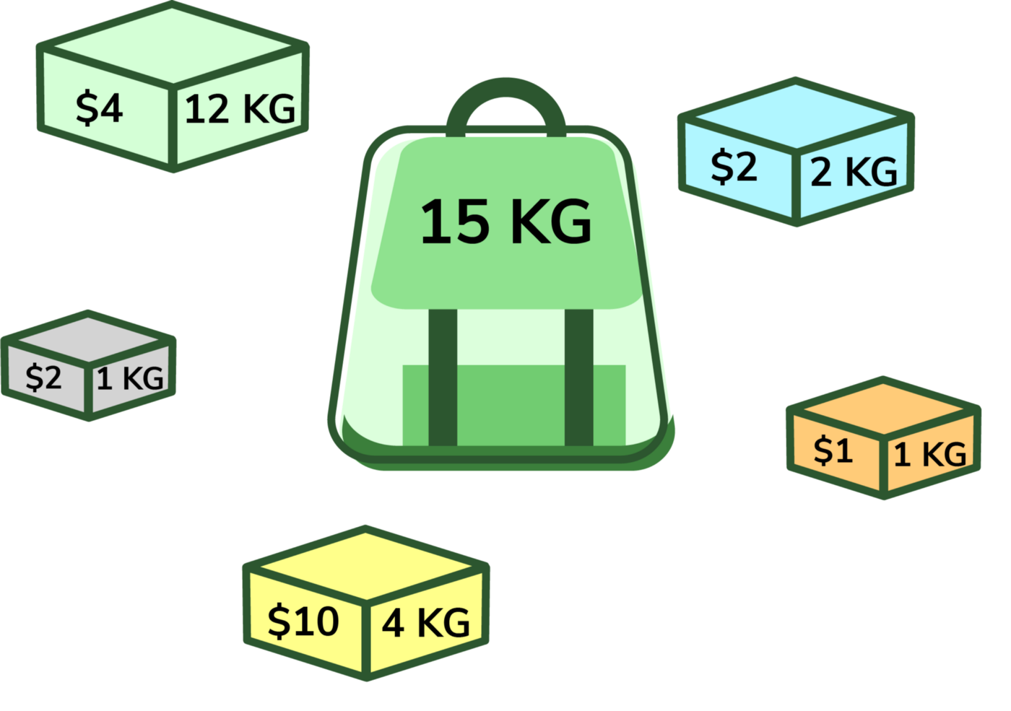
Problema 0-1 a rucsacului
1
3
2
1 | 0 | 0 | 0 | 0
1 | 0 | 1 | 0 | 0
0 | 0 | 0 | 0 | 0
1 | 0 | 0 | 1 | 0

Slide 10
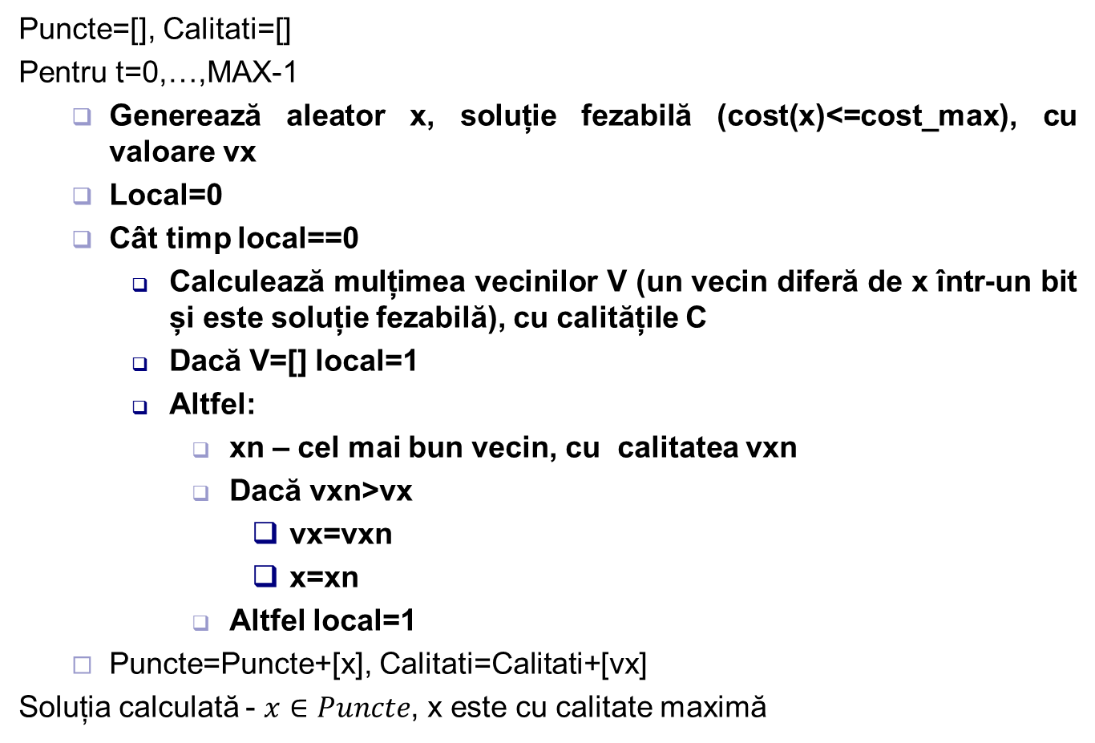
Hillclimbing– problema 0-1 a rucsacului
Puncte=[], Calitati=[]
Pentru t=0,…,MAX-1
Generează aleator x, soluție fezabilă (cost(x)<=cost_max), cu valoare vx
Local=0
Cât timp local==0
Calculează mulțimea vecinilor V (un vecin diferă de x într-un bit și este soluție fezabilă), cu calitățile C
Dacă V=[] local=1
Altfel:
xn – cel mai bun vecin, cu calitatea vxn
Dacă vxn>vx
vx=vxn
x=xn
Altfel local=1
Puncte=Puncte+[x], Calitati=Calitati+[vx]
Soluția calculată - $x∈Puncte$, x este cu calitate maximă

Slide 11
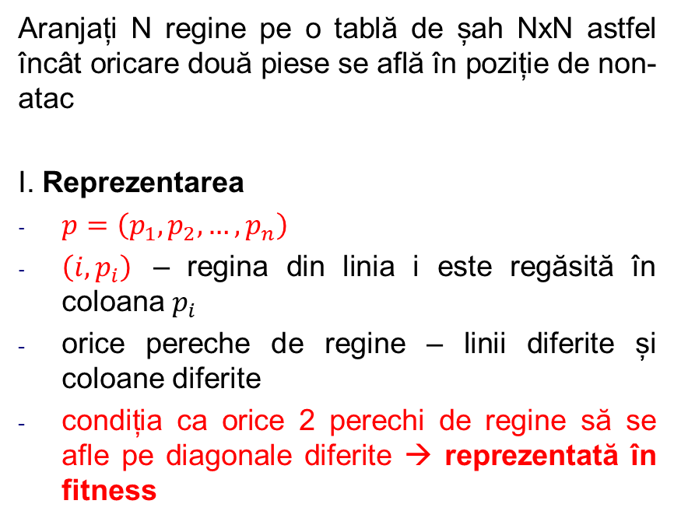

Problema celor N regine
Aranjați N regine pe o tablă de șah NxN astfel încât oricare două piese se află în poziție de non-atac
I. Reprezentarea
$p=\left(p_{1},p_{2},…,p_{n}\right)$
$\left(i,p_{i}\right)$ – regina din linia i este regăsită în coloana $p_{i}$
orice pereche de regine – linii diferite și coloane diferite
condiția ca orice 2 perechi de regine să se afle pe diagonale diferite → reprezentată în fitness
$$P=\left(7, 1, 4, 6, 8, 3, 5, 2\right)$$

Slide 12

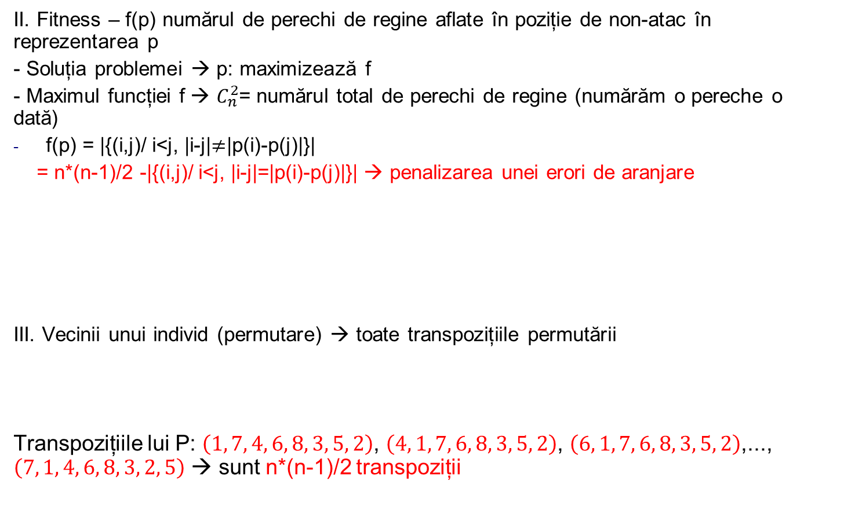
Problema celor N regine
II. Fitness – f(p) numărul de perechi de regine aflate în poziție de non-atac în reprezentarea p
- Soluția problemei → p: maximizează f
- Maximul funcției f → $C_{n}^{2}$= numărul total de perechi de regine (numărăm o pereche o dată)
f(p) = |{(i,j)/ i<j, |i-j|$≠$|p(i)-p(j)|}|
= n*(n-1)/2 -|{(i,j)/ i<j, |i-j|=|p(i)-p(j)|}| → penalizarea unei erori de aranjare
III. Vecinii unui individ (permutare) → toate transpozițiile permutării
Transpozițiile lui P: $\left(1, 7, 4, 6, 8, 3, 5, 2\right)$, $\left(4, 1, 7, 6, 8, 3, 5, 2\right)$, $\left(6, 1, 7, 6, 8, 3, 5, 2\right)$,..., $\left(7, 1, 4, 6, 8, 3, 2, 5\right)$ → sunt n*(n-1)/2 transpoziții
Numărul perechilor de regine aranjate corect
$$P=\left(7, 1, 4, 6, 8, 3, 5, 2\right)$$

Slide 13

Hillclimbing– problema celor N regine
Puncte=[], Calitati=[]
Pentru t=0,…,MAX-1
Generează aleator p, tentativă de soluție (permutare), cu valoare vp=f(p)
Local=0
Cât timp local==0
Calculează mulțimea vecinilor V (transpoziții ale lui p), cu calitățile C
Dacă V=[] local=1
Altfel:
pn – cel mai bun vecin, cu calitatea f(pn)
Dacă f(pn)>vp
p=pn
vp=f(pn)
Altfel local=1
Puncte=Puncte+[x], Calitati=Calitati+[vx]
Soluția calculată - $x∈Puncte$, x este cu calitate maximă

